Slide 1
Видатні економісти

Slide 2
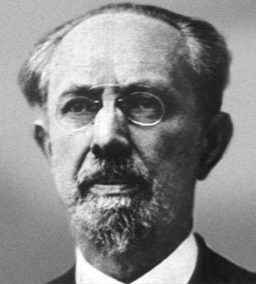
ЗОМБАРТ ВЕРНЕР
німецький економіст, соціолог та історик, представ­ник історичної школи політичної економії.
(1863—1941 )

Slide 3
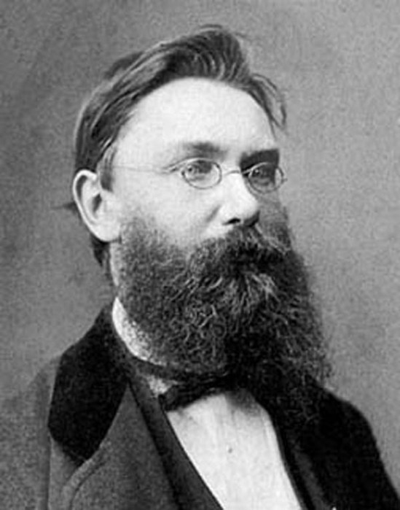
ЗОМБАРТ ВЕРНЕР
Завданням економіста та історика є вивчення характеру кожної економічної системи в її своєрідності ;
Господарська діяльність зумовлена різними факторами, втіленими у певних інститутах,завдяки яким можна виділити специфічні риси економічної системи.

Slide 4
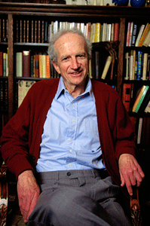
БЕКЕР ГАРРІ СТЕНЛІ
американсь­кий економіст, професор Чиказького університету, лауреат Нобелівської премії 1992 "
1930-

Slide 5
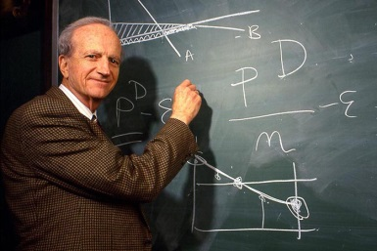
БЕКЕР ГАРРІ СТЕНЛІ
Спробував дослідити, як принципи ринкової логіки й моделі "витрати—випуск" можна викорис­тати в усіх сферах людської діяльності, виходячи з передумови, що всі дії та вчинки людей ґрунтуються на одних і тих же принципах.

Slide 6
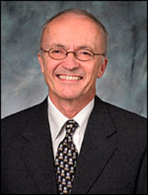
Фінн Ерлінг Кідланд
норвезький економіст. Лауреат Нобелівської премії з економіки 2004 р
1943-

Slide 7
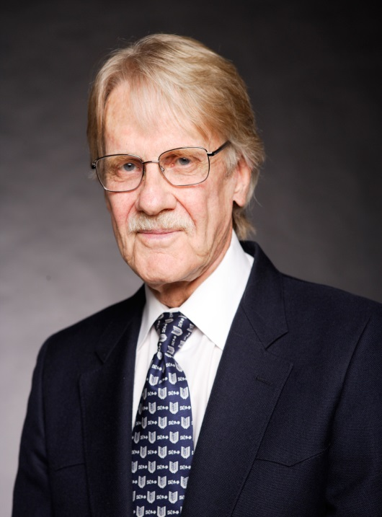
Вернон Ломакс Сміт
американський економіст. Лауреат Нобелівської премії 2002 р. Президент Асоціації економічної науки (1986-1987 рр) Лауреат премії Адама Сміта (1995 р.).
1927 -

